Slide 1
组
会
报
告
报告人：郭晓龙

Slide 2
1 概述
2 SSD算法实践
目录
3 相关算法
4 初探RefineDet

Slide 3
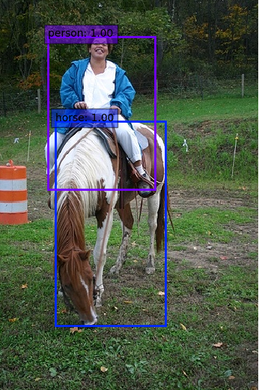
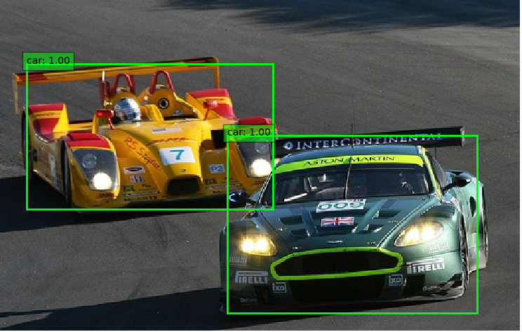
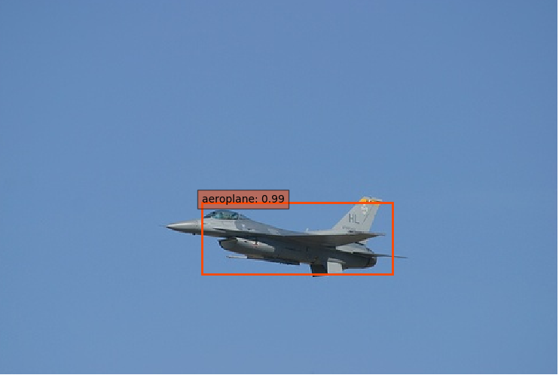
1.0 基于深度学习的目标检测算法任务
找出图像中感兴趣的目标（物体），并确定它们的位置和大小。

Slide 4
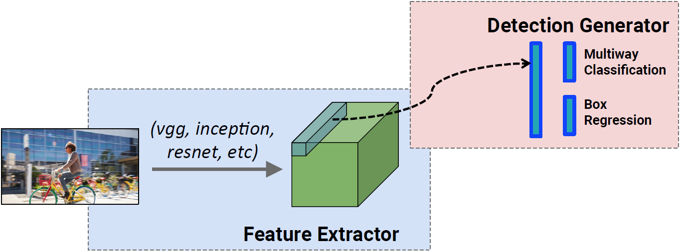
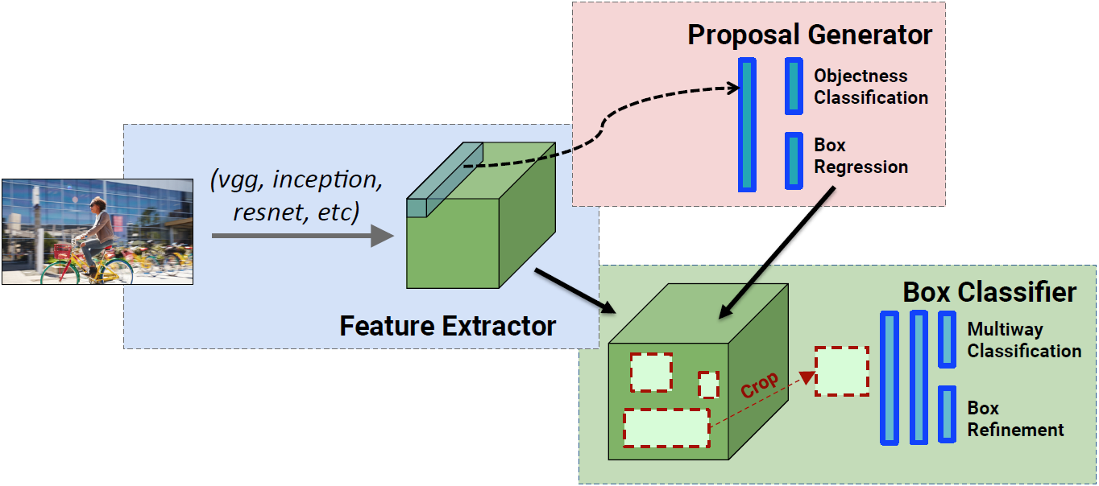
1.2 基于深度学习的目标检测算法分类
单阶段检测：在图像上铺设一系列锚点框(anchor)，利用一个全卷积网络对这些锚点框进行一次分类和一次回归，得到检测结果。
主流检测算法分类
两阶段检测：在图像上铺设一系列锚点框(anchor)，利用一个网络，对这些锚点框进行两次分类和两次回归，得到检测结果。

Slide 5
1.3 算法举例
单阶段检测算法主要有：YOLO系列、SSD系列。其中SSD是单阶段检测算法的集大成者，很多后来的
单阶段检测算法的改进工作是基于SSD的。此类算法效率较高，速度较快，但准确率不如两阶段的检
测算法。
两阶段检测算法主要有：RCNN、SPP-net、Fast-RCNN、Faster-RCNN。其中Faster R-CNN是
奠基性工作，很多检测算法都是在它的基础上改进的，包括SSD。此类算法的检测精度较高，但速
度不如单阶段检测算法快。
论文阅读

Slide 6
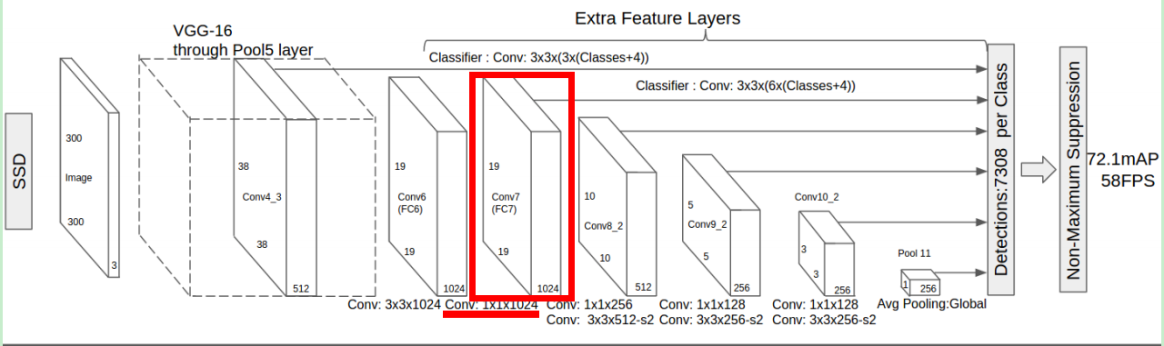
2.0 SSD算法实践
①SSD以VGG16作为骨架网络，截断至maxpooling层；
②随后增加4个卷积层（这些层的大小逐渐减小）用于提取不同尺度的特征方便后续的检测器进行预测；
③提取其中5种不同的卷积层的输出（feature map）分别用两个不同的 3×3的卷积核进行卷积，使得网络有2个分支，预测物体类别confidence和位置localization（4个坐标值(x, y, w, h)）；
简而言之，SSD 是从不同的卷积层提取特征，然后进行组合再进行分类和回归。
网络模型

Slide 7
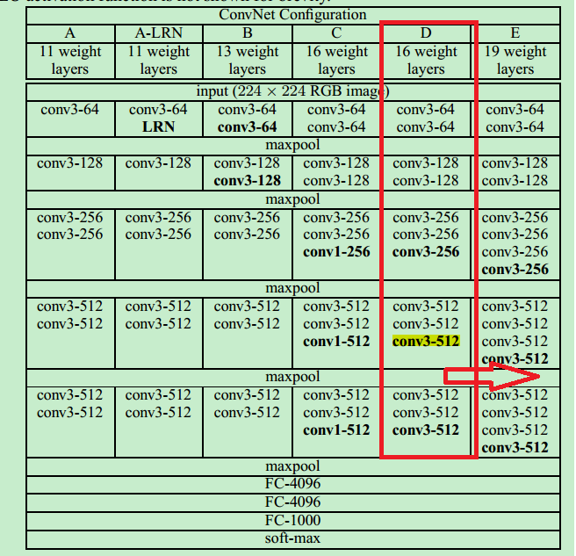
2.1 主干网络VGG16
Backbone

Slide 8
2.2 两个分支——预测类别 + 类别得分
Boxes
output_channel = 4 * numbers
设置通道来保存特征向量。
主网络结构VGG16
一个分支输出回归用的 localization，
将最后两个全连
接层改成卷积层
随后增加的4个卷积层来构造网络结构
Scores
output_channel = 21
一个分支输出分类用的confidence
module

Slide 9
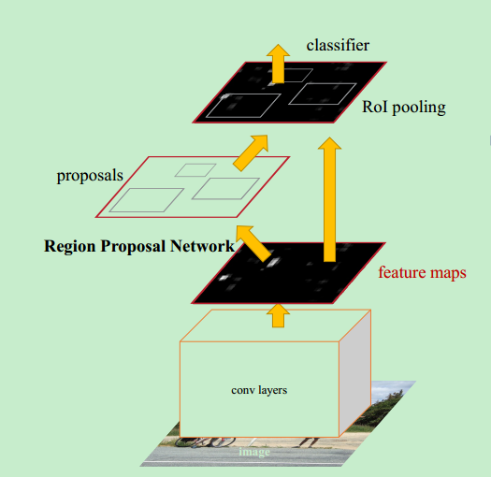
SSD VS Faster-Rcnn
Faster-RCNN中，特征向量是从最后一层的Feature Maps上得到的，对于这种单一的特征层而言，感受野是十分有限的，没有完全利用好前面几级的特征网络。
在SSD中，作者从CONV4_3开始，利用多级Feature Maps的组合作为分类和回归的依据，达到了论文中提到的多尺度的效果。
一些观点认为，SSD类似于，把Faster-RCNN执行一次分类和回归的过程，在不同大小的图像上应用多次。
faster-rcnn

Slide 10
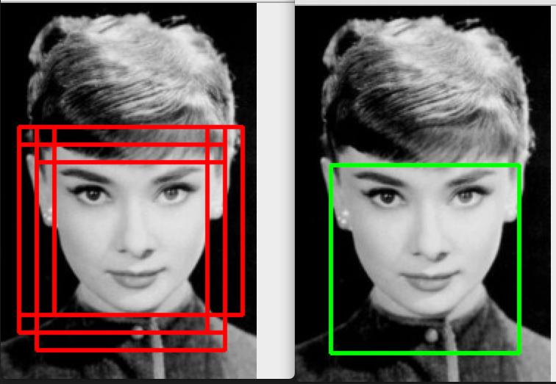
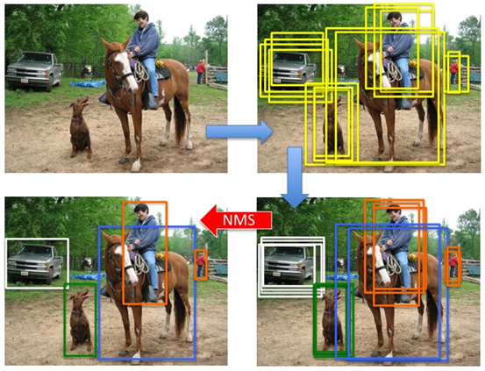
3.0 非极大值抑制算法——NMS
非极大值抑制算法——NMS，算法的目的就是去除冗余的检测框，保留最好的一个。
Non-Maximum Suppression

Slide 11
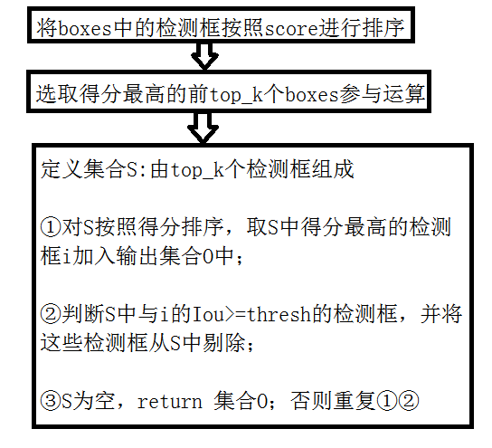
3.1 NMS算法流程
nms(boxes, scores, thresh, top_k);
boxes——一组检测框（得分>0.01）
scores——一组预测得分
thresh——阈值（~0.45）
top_k——选取boxes中得分最高的前top_k（~200）个检测框参与nms算法
nms

Slide 12
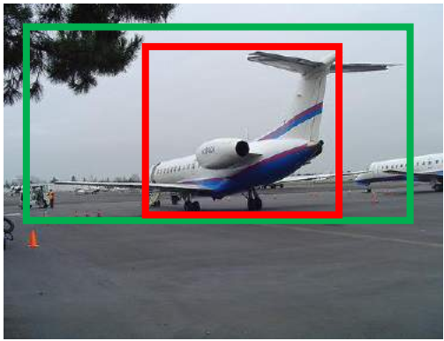
3.2 边界框回归算法——（来自RCNN）
绿色的框表示Ground Truth, 红色的框是定位不准确(IoU<0.5)，是需要调整的框。 如果能对红色的框进行微调， 使得经过微调后的窗口跟Ground Truth 更接近， 这样飞机的定位会更准确。Bounding-box regression 就是用来微调这个红色窗口的。
bounding box regression

Slide 13
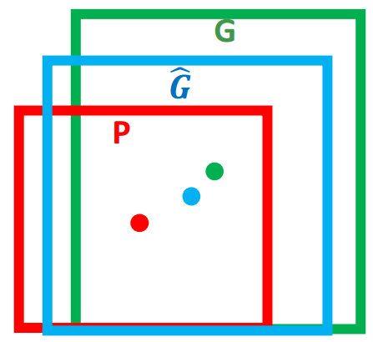
3.3 边框回归算法原理
对于窗口一般使用四维向量(x,y,w,h)来表示， 分别表示检测框的中心点坐标和宽高。
左图红色的框 P 代表原始的Proposal, 绿色的框 G 代表目标的 Ground Truth， 我们的目标是寻找一种关系使得输入原始的窗口 P 经过映射得到一个跟真实窗口 G 更接近的回归窗口G^。
边框回归的目标是：给定(Px,Py,Pw,Ph)寻找一种映射f使得f(Px,Py,Pw,Ph)=(Gx^,Gy^,Gw^,Gh^)并且(Gx^,Gy^,Gw^,Gh^)≈(Gx,Gy,Gw,Gh)
bounding box regression

Slide 14
3.3 边框回归算法原理
经过何种变换才能从窗口 P 变为窗口G^呢？ 比较简单的思路就是: 平移+尺度放缩
先做平移：
G^x=Pw*dx(P)+Px
G^y=Ph*dy(P)+Py
再做尺度缩放：
G^w=Pw*exp(dw(P))
G^h=Ph*exp(dh(P))
边框回归就是学习dx(P),dy(P),dw(P),dh(P)这四个变换。
d*(P) = ( dx(P), dy(P), dw(P), dh(P) )
bounding box regression

Slide 15
3.3 边框回归算法原理
如何得到这四个映射？
P经过dx(P),dy(P),dw(P),dh(P)得到的并不是真实值G，而是预测值G^。
假设P经过平移量(tx,ty) 和尺度缩放(tw,th)，可以得到真实值G
真实的平移量：
tx=(Gx−Px)/Pw
ty=(Gy−Py)/Ph
真实的缩放量：
tw=log(Gw/Pw)
tw=log(Gw/Pw)
t∗=(tx,ty,tw,th)
bounding box regression

Slide 16
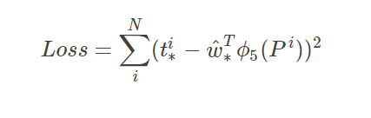
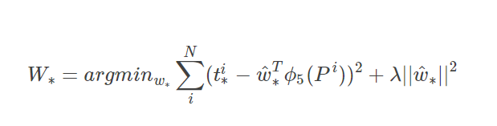


3.3 边框回归算法原理
其中
*代指x, y, w, h；
其中
是输入的CNN特征
bounding box regression

Slide 17




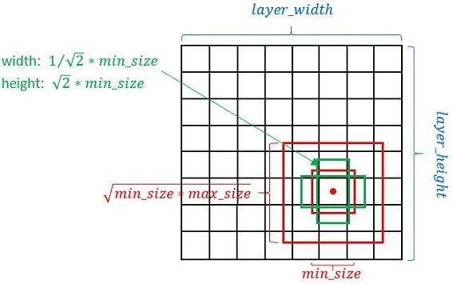
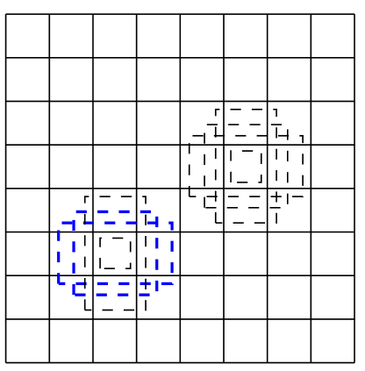
3.4铺设锚点框
SSD中引入了预选框prior box，后续通过softmax分类+bounding box regression可以从priox box中预测到目标。
SSD按照如下规则生成prior box：
以feature map上每个点的中点为中心（offset=0.5），生成一些列同心的prior box（然后中心点的坐标会乘以step，相当于从feature map位置映射回原图位置）
正方形prior box最小边长为 ，，最大边长为
每在prototxt设置一个aspect ratio，会生成2个长方形，长宽为： 和
特征图上的每一个点对应一组预选框。
[38 , 19 , 10, 5, 3, 1]
prior box

Slide 18
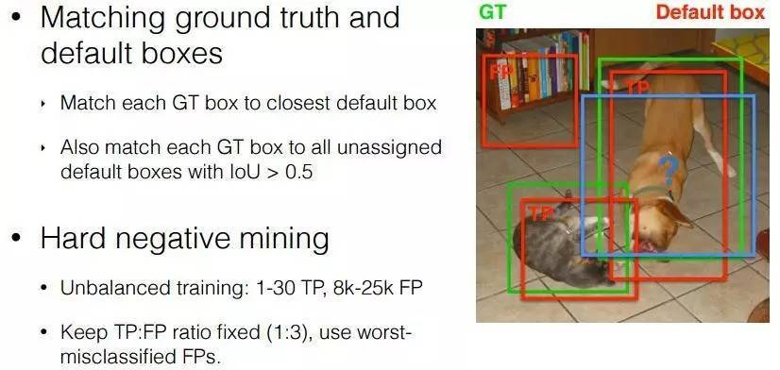
3.5匹配锚点框
目的是保证正负样本比为1:3，否则可能导致训练过程不稳定或不易收敛。
在训练阶段，与边界框回归有关，是一个比较重要的环节。
prior box

Slide 19
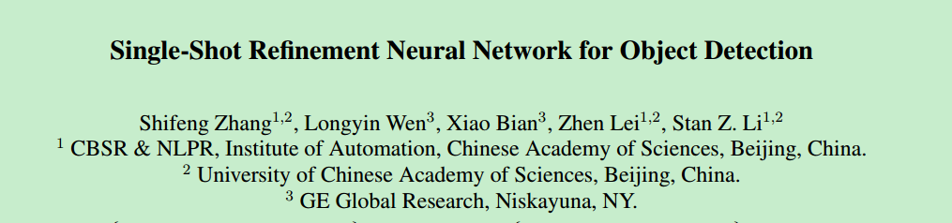
4.0 RefineDet
RefineDet是一种新的深度学习目标检测框架，在不利用耗时的逐区域操作的子网络情况下，能够让单阶段检测算法具备两阶段特征、两阶段分类、两阶段的回归，从而让RefineDet在保持单阶段检测算法所具有的速度前提下，获得了两阶段检测算法的精度。
refinedet

Slide 20
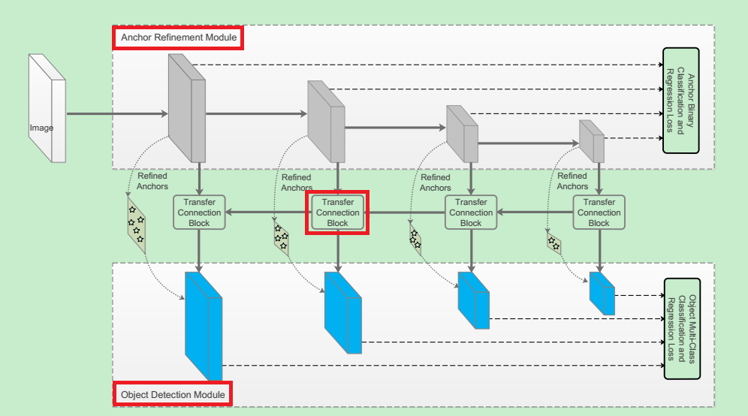
4.1 RefineDet架构
ARM模块专注于二分类任务，为后续ODM模块过滤掉大量简单的负样本；同时进行初级的边框校正，为后续的ODM模块提供更好的边框回归起点。
ODM模块把ARM优化过的anchor作为输入，专注于多分类任务和进一步的边框校正。
其中ODM模块没有使用类似逐候选区域RoIPooling的耗时操作，而是直接通过TCB连接，转换ARM的特征，并融合高层的特征，以得到感受野丰富、细节充足、内容抽象的特征，用于进一步的分类和回归。
框架由两个模块组成，即上面的Anchor Refinement Module（ARM）和下面的Object Detection Module（ODM），这两个模块是由Transfer Connection Block（TCB）连接。
framework

Slide 21
下一步的工作
1
阅读SSD训练阶段代码、Faster-Rcnn代码
2
阅读RefineDet代码
3
阅读相关参考文献，训练模型
the next

Slide 22
请
您
指
导
Thanks

